Slide 1
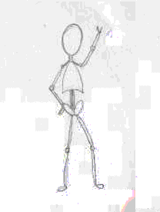
“La Figura Humana”
Artes Visuales
2 º Básico

Slide 2
La Figura Humana
La figura humana pasa de ser una simple figura de cabeza y piernas a una imagen más completa donde se incorporan otras partes del cuerpo como brazos, pies y cuerpo.
A medida que vamos creciendo, nuestra forma de ver la figura humana va cambiando.

Slide 3
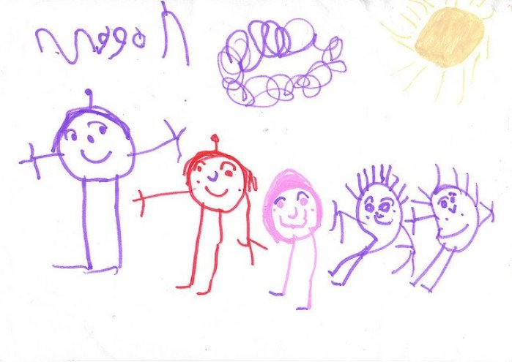
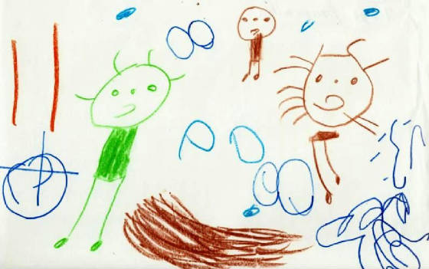
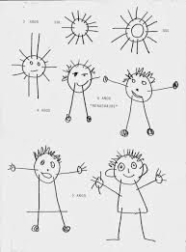

Slide 4
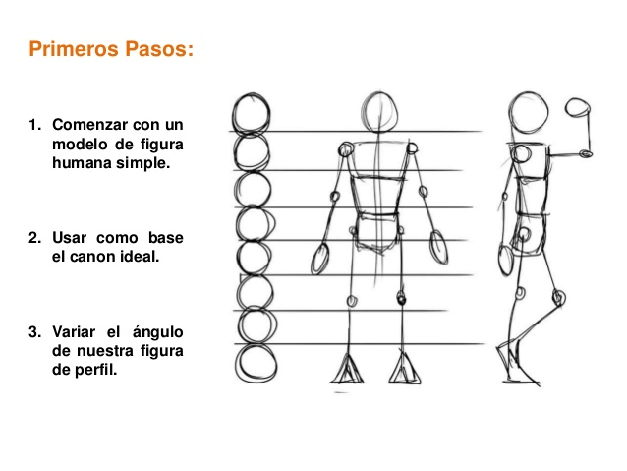
Primeros Pasos

Slide 5
Vamos a practicar
Haremos solo a mano alzada, 8 círculos del porte de una moneda de 100 al costado izquierdo de nuestra hoja. Eso nos ayudara a formar nuestra figura.

